Slide 1
Desarrollo de Familias de Aplicaciones Web con Transformación de Modelos
Alumno: Hernán Casalánguida
Director: Juan Eduardo Durán
Córdoba, Diciembre de 2010

Slide 2
Motivación del trabajo
Las aplicaciones web se han tornado cada vez más útiles y necesarias, a la vez que ha ido creciendo su complejidad y tamaño. Además, muchas aplicaciones desktops han ido migrando a la web.
La creciente necesidad por disminuir los costos y los tiempos de desarrollo de aplicaciones web.
La carencia de métodos de desarrollo de familia de aplicaciones web.

Slide 3
Desarrollo de familia de aplicaciones
1- ¿Qué son las familias de aplicaciones?.
2- ¿Que beneficios provee su modelado?
3- ¿Qué actividades incluye?

Slide 4
1- ¿Qué son las familias de aplicaciones?
Son un conjunto de sistemas relacionados que son construidos a partir de un núcleo de partes en común.
Ejemplos: los componentes del Boeing 757 y 767 tienen un 60% en común.
Los componentes de los diferentes modelos de Mercedes Benz clase E tienen un 70% en común.

Slide 5
Desarrollo de familia de aplicaciones
1- ¿Qué son las familias de aplicaciones?.
2- ¿Que beneficios provee su modelado?
3- ¿Qué actividades incluye?

Slide 6
2- ¿Qué beneficios provee su modelado?
Usar familias de productos o aplicaciones para construir un producto es económico y eficiente. El mayor trabajo se da en la integración en vez de la creación.
Se gana en calidad al utilizar reutilización.

Slide 7
A B C D
Sistemas
individuales
A B C E F
.
.
G C E F
A B C D
Familia
de
productos
E F
G
Si el módulo “C” cambia, hay que replicar los cambios en todos
los sistemas individuales

Slide 8
Desarrollo de familia de aplicaciones
1- ¿Qué son las familias de aplicaciones?.
2- ¿Que beneficios provee su modelado?
3- ¿Qué actividades incluye?

Slide 9
3- ¿Qué actividades incluye?
Analizar e identificar las partes en común y las partes propias de cada aplicación (variabilidades) de los productos de la familia.
Crear modelos de dominio en las distintas etapas del desarrollo de software que incluyan las variabilidades y las partes en común.
Instanciar de manera automática o dirigida los modelos de las aplicaciones en particular en base a los modelos del dominio.

Slide 10
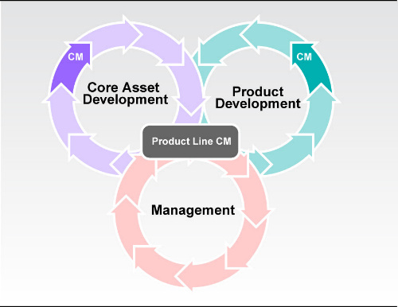
3- ¿Qué actividades incluye?

Slide 11
Objetivos
- Construir una metodología apropiada para el desarrollo de familias de aplicaciones web (FAW) intensivas en datos.
- Uso de la definición de transformaciones de modelos para agilizar el desarrollo de FAW y de aplicaciones web.
- Tener en cuenta la evolución de la aplicaciones web, es decir, las aplicaciones RIA y la aplicaciones web 1.0

Slide 12
Aplicaciones Web 1.0/1.5
Incluyen páginas html estáticas o dinámicas a través de base de datos.
Incluyen escaso procesamiento en el cliente.
- Sitios direccionales, no colaborativos.

Slide 13
Aplicaciones RIA
Son aplicaciones web con las siguientes distinciones:
- El procesamiento tanto en cliente como servidor.
- Interfaces de usuarios similares a aplicaciones desktop.
- El intercambio de información entre cliente y servidor se puede dar de manera asíncrona.

Slide 14
¿Que se hizo hasta el momento?
Se trabajó en la etapa de ingeniería de requisitos.
Como parte de ese trabajo se envío un paper al congreso WEBIST, actualmente
en período de evaluación.

Slide 15
Ingeniería de requisitos de familia de aplicaciones web
Incluye:
Definición de modelos de requisitos funcionales (dicen lo que el sistema debe hacer).
Definición de requisitos no funcionales (dicen cómo el sistem realiza lo que debe hacer).
Se tuvieron en cuenta tanto aplicaciones web 1.0 como aplicaciones web RIA.

Slide 16
Ingeniería de requisitos de familia de aplicaciones web
Requisitos funcionales
Definición de modelo de caso de usos para familia de aplicaciones.
Definición de descripción de casos de uso, se describe el comportamiento de los mismos a través de diagramas de actividades extendidos para familia de aplicaciones.
Se realizaron extensiones a UML 2.0

Slide 17
Ingeniería de requisitos de familia de aplicaciones web
Requisitos funcionales – Modelo de casos de uso
Incluyen anotaciones de variabilidad basadas en cardinalidades, donde se puede decir que un cierto CU es opcional para la familia, o se puede seleccionar de entre un grupo de CUs.
Cada caso de uso es estereotipado de acuerdo a su tipo.

Slide 18
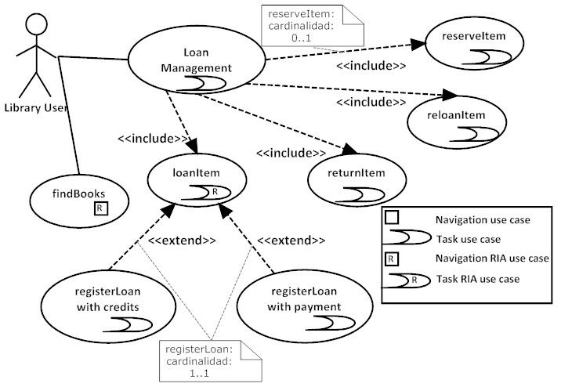
Ingeniería de requisitos de familia de aplicaciones web
Ejemplo

Slide 19
Ingeniería de requisitos de familia de aplicaciones web
Requisitos funcionales – Descripción de CUs
Se realizaron extensiones a los diagramas de actividades de UML para que puedan contener variabilidades a través de anotaciones.
Cada acción es estereotipada de acuerdo a su clasificación.

Slide 20
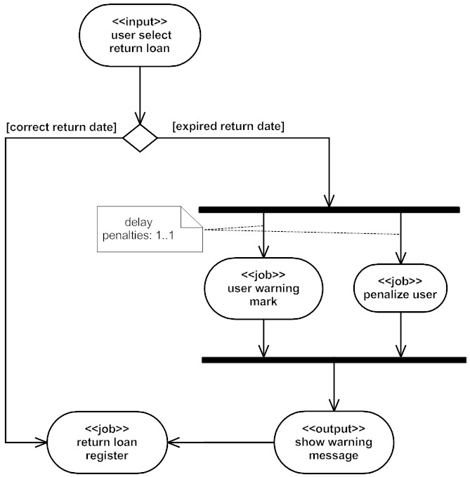
Ingeniería de requisitos de familia de aplicaciones web
Ejemplo 1

Slide 21
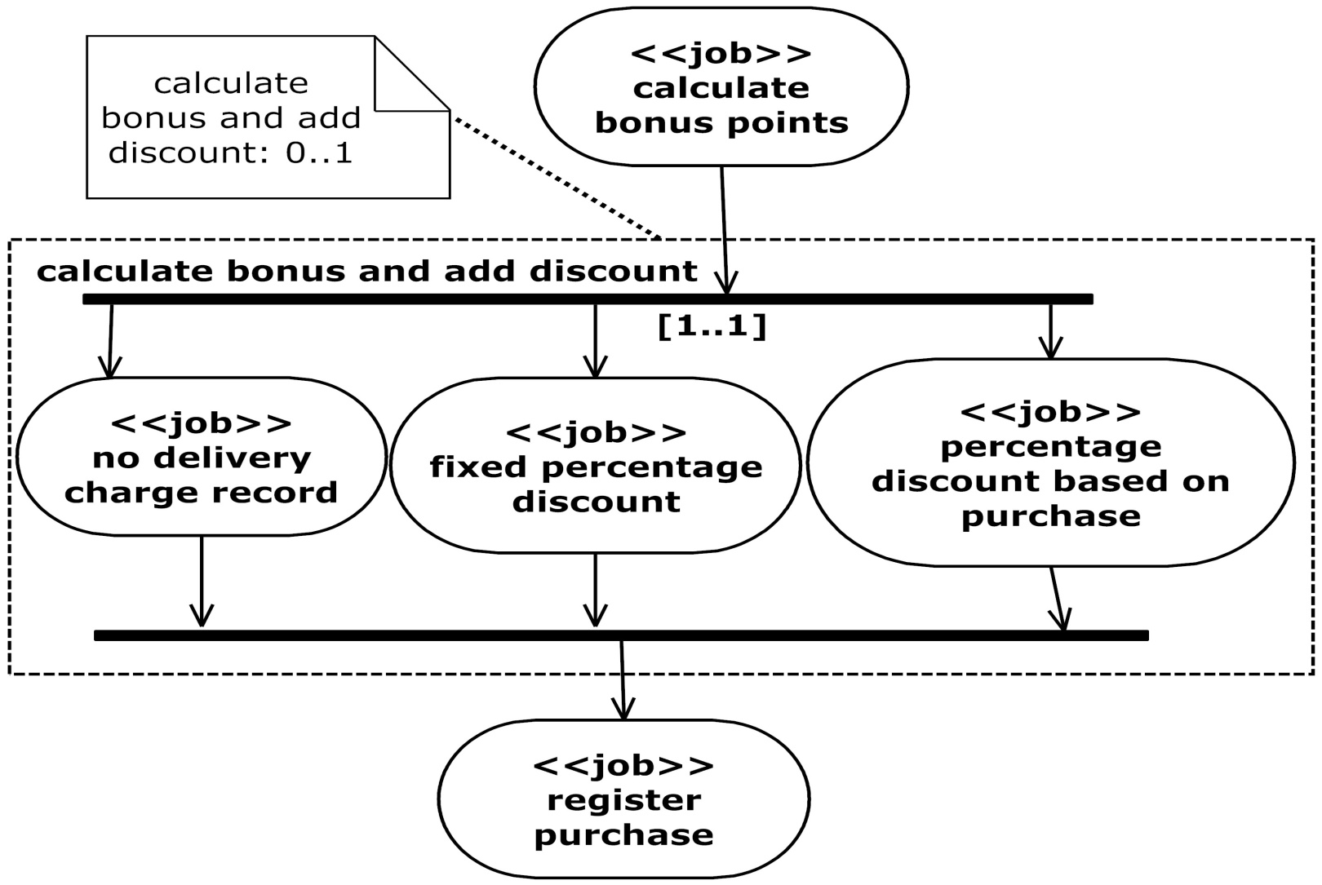
Ingeniería de requisitos de familia de aplicaciones web
Ejemplo 2

Slide 22
Ingeniería de requisitos de familia de aplicaciones web
Requisitos no funcionales
Se realizó una extensión al framework NFR para poder modelar variabilidades con el mismo.
Se definió cómo los requisitos no funcionales afectan a los requisitos funcionales.

Slide 23
Próximos pasos
Se está revisando y mejorando lo realizado en la etapa de ingeniería de requisitos.
Se está aplicando transformación a la etapa de ingeniería de requisitos.
Se comenzará con la fase de diseño.

Slide 24
FIN

